Slide 1
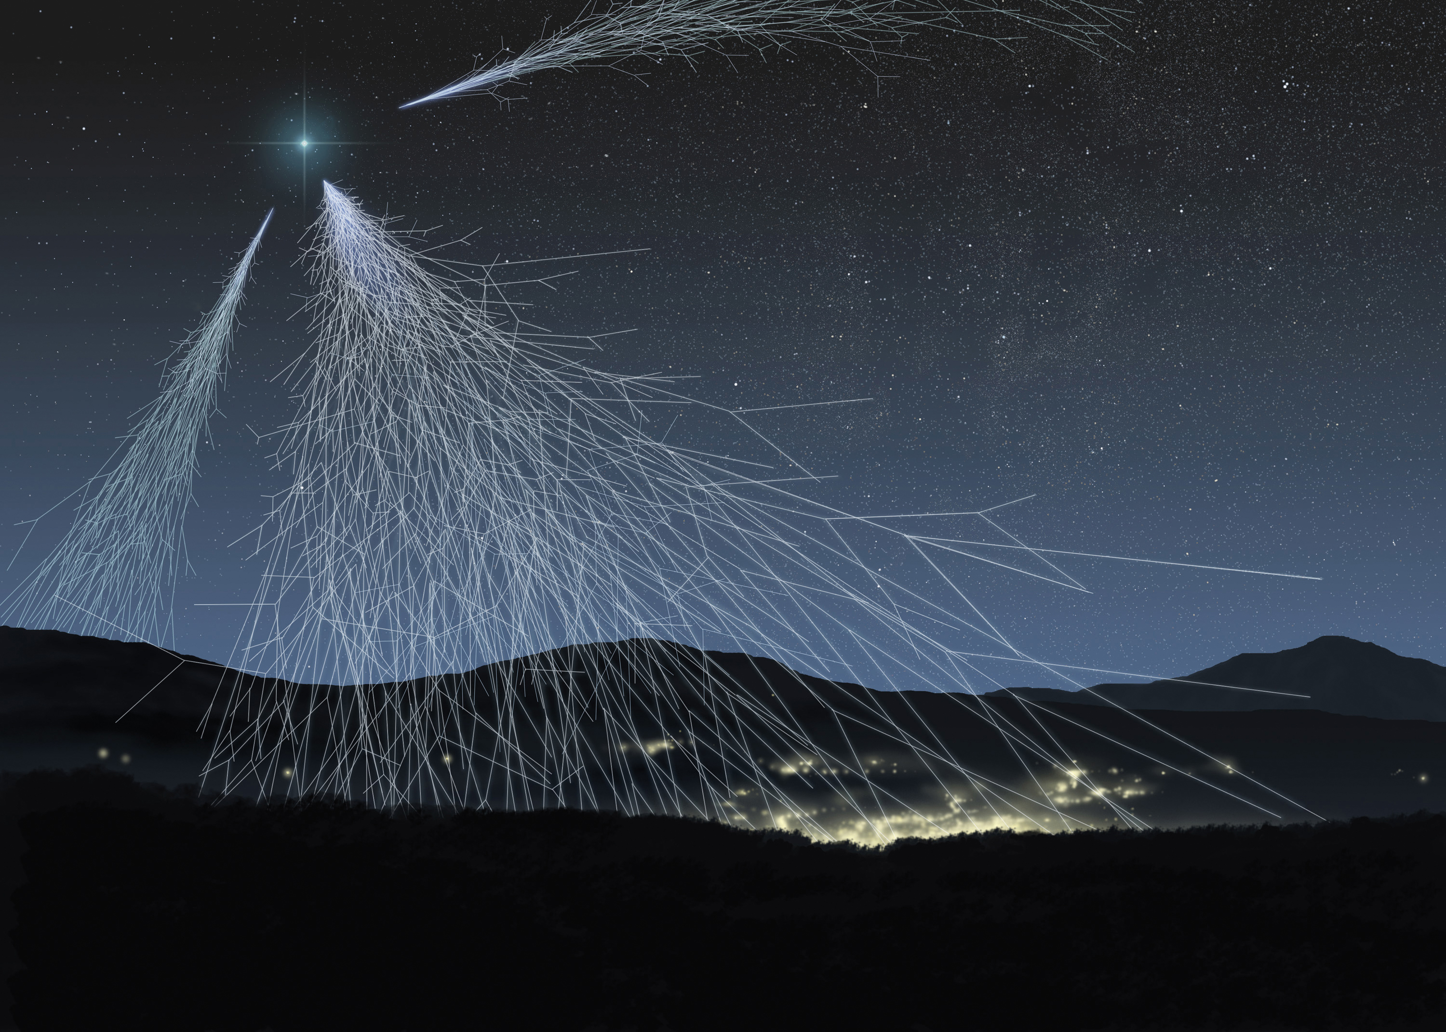
Космички зраци

Slide 2
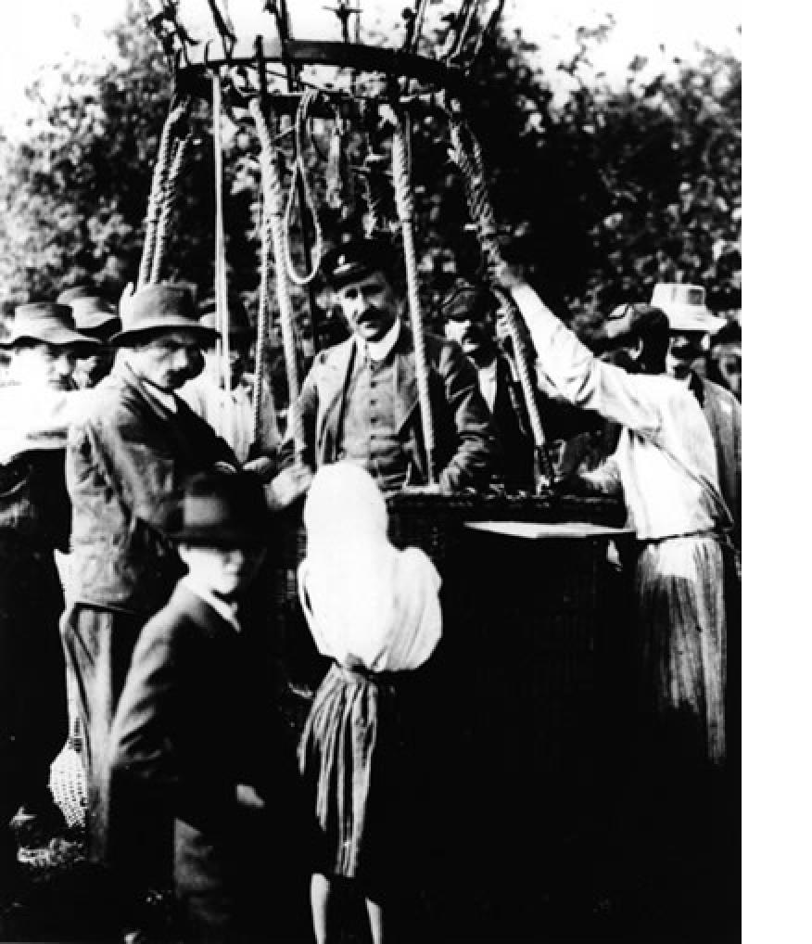
?Шта поизводи јонизацију у детекторима када они нису изложени радиоактивном зрачењу?
1900 Wilson открио континуирану јонизацију у ваздуху
Одакле потиче?
1912. Victor Hess – мерење јонизације електроскопом на различитим висинама (до 5300 m)
Закључак: Зрачење потиче из космоса и не зависи од сунчевог зрачења.
R. Millikan – „Космичко зрачење“

Slide 3
Фотони? Наелектрисане честице?
Bothe & Kolhorster 1929. путање космичког зрачења у магленој комори (и уз присуство магнетног поља) су закривљене.
Nedermeyer & Carl Anderson откриће миона
Occhialini & Blackett 1932. – производња парова
P. Auger – слапови честица

Slide 4
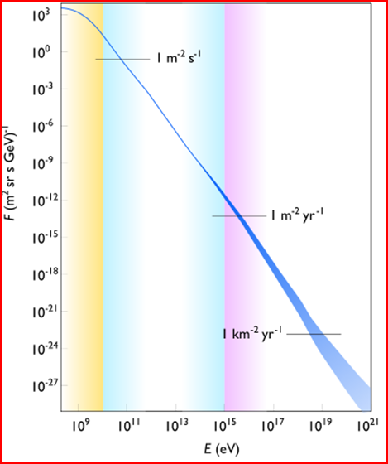
Које честице чине космичко зрачење?
Протони (70%)
α−честице (20%)
јони Li, Be, B (0,7%)
јони C, N, O (1,7%)
јони Z>10 (0,6%)
Енергије
<1 GeV – углавном протони пореклом са Сунца
1 GeV <E<3∙10¹¹ GeV
  Ниже енергије- порекло из Млечног пута
  Веће енергије – порекло ван Млечног пута
F ∝ E^{-1,6}
Најмањи део енергије потиче из оригиналног извора
Највећи од убрзања у магнетним пољима планета и звезда

Slide 5
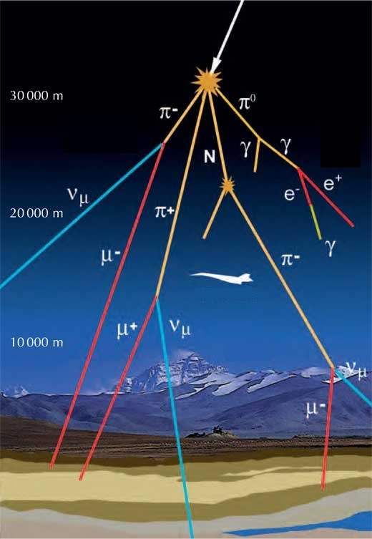
Конверзија примарног космичког зрачења
Примарно космичко зрачење у атмосфери (на око 25 km) интерагује са молекулима N₂ и O₂ при чему настаје велики број честица
10 GeV α−честица произведе око 50-100 нових високо-јонизујућих честица (слап или „туш“ честица)
Главни продукат тих реакција су пиони
Пиони припадају мезонима и честице су јаке интеракције и
медијатори су интеракције између нуклеона
m_{π} = 0, 147 MeV

Slide 6
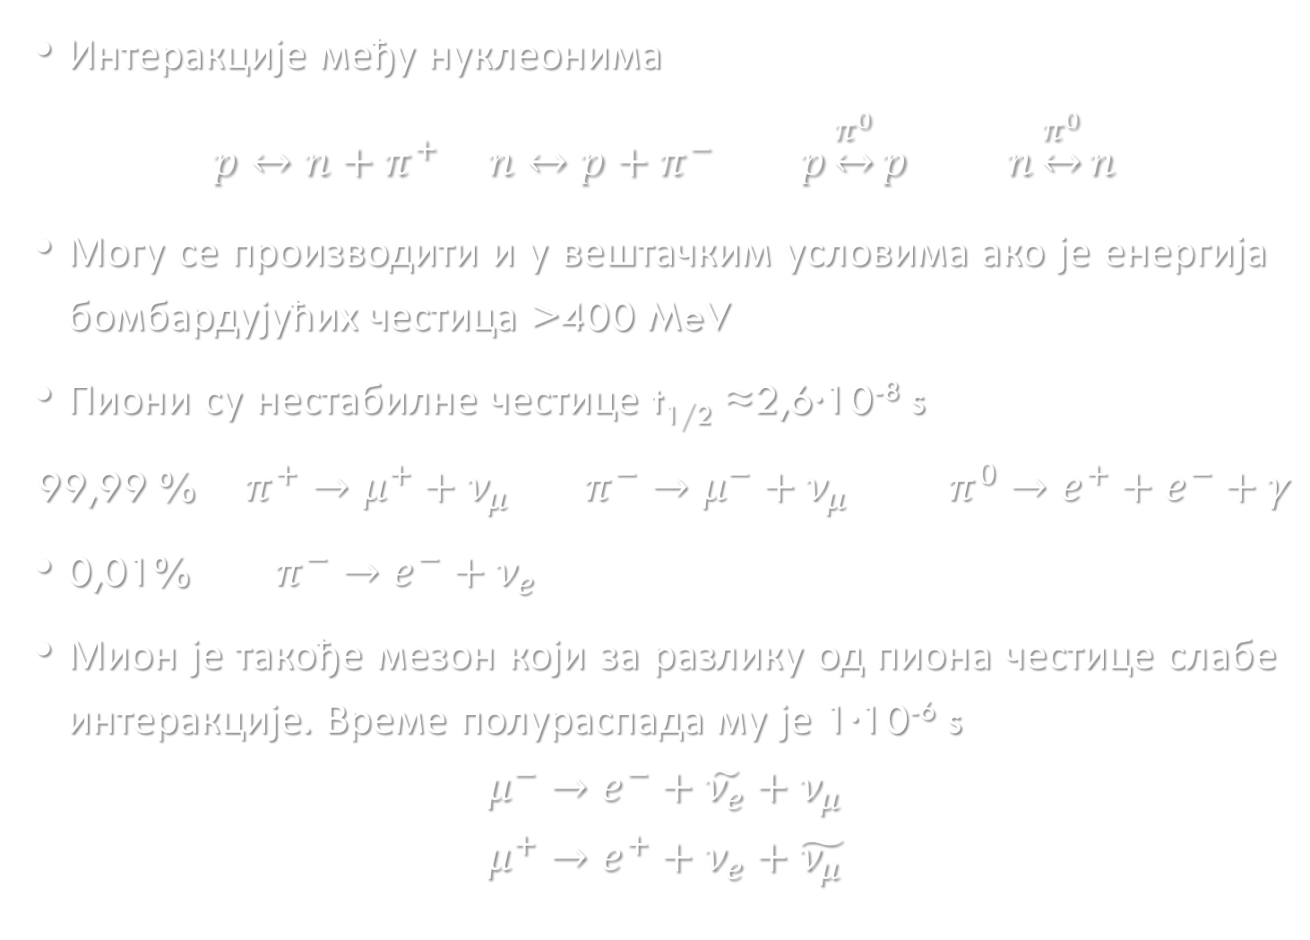
Интеракције међу нуклеонима
$p↔n+π^{+}$ $n↔p+π^{−}$ $p\underset{↔}{π^{0}}p$ $n\underset{↔}{π^{0}}n$
Могу се производити и у вештачким условима ако је енергија бомбардујућих честица >400 MeV
Пиони су нестабилне честице t_{1/2} ≈2,6∙10⁻⁸ s
99,99 % $π^{+}→μ^{+}+ν_{μ}$ $π^{−}→μ^{−}+ν_{μ}$ $π^{0}→e^{+}+e^{−}+γ$
0,01% $π^{−}→e^{−}+ν_{e}$
Мион је такође мезон који за разлику од пиона честице слабе интеракције. Време полураспада му је 1∙10⁻⁶ s
$$μ^{−}→e^{−}+\tilde{ν_{e}}+ν_{μ}$$
$$μ^{+}→e^{+}+ν_{e}+\tilde{ν_{μ}}$$

Slide 7
До површине земље долази
  50-80% високоенергетски миони
  остатак – фотони, електрони и позитрони
Ово зрачење производи 2-3 јонска пара/s
Неутрони и протони у нуклеарним реакцијама са азотом, кисеоником и аргоном производе низ радионуклида који се називају космогеним радионуклидима

Slide 8
Радионуклиди у природи
Подела
  Космогени радионуклиди
  Примордиални радионуклиди
  Антропогени радионуклиди

Slide 9
Космогени радионуклиди
Нуклид | t_{1/2} (године) | Врста распада/ Е (MeV) | Брзина производње (m⁻² s⁻¹)
³H | 12,32 | β⁻ 0,0186 | 2500
¹⁰Be | 1,52∙10⁶ | β⁻ 0,555 | 300
¹⁴C | 5715 | β⁻ 0,156 | 17000-25000
²²Na | 2,605 | β⁺ 0,545 | 0,5
²⁶Al | 7,1∙10⁵ | β⁺ 1,16 | 1,2
³²Si | 160 | β⁻ 0,213 | 1,6
³⁵S | 0,239 | β⁻ 0,167 | 14
³⁶Cl | 3,01∙10⁵ | β⁻ 0,709 | 60
³⁹Ar | 268 | β⁻ 0,565 | 56
⁵³Mn | 3,7∙10⁶ | EC (0,596)
⁸¹Kr | 2,2∙10⁵ | EC (0,28)
Нуклид | t_{1/2} (године) | Врста распада/ Е (MeV)
⁷Be | 53,28 d | EC
²⁴Na | 14,96 h | 1,389
²⁸Mg | 21,0 h | 0,459
³²P | 14,28 d | 1,170
³³P | 25,3 d | 0,249
³⁹Cl | 55,6 min | 1,91

Slide 10

тритијум
Мали део тритијума потиче са Сунца
Већина се производи у реакцији са брзим неутронима
$${}_{0}^{1}n+{}_{}^{14}{N→{}_{}^{12}C+{}_{}^{3}H}$$
Принос ове реакције је 2500 атома ³Н/sm²
Укупна количина на Земљи је 1,3∙10¹⁸ Bq (2,4 kg)
t_{1/2} = 12,32 y
Средње време задржавања у атмосфери је око 2 године колико му треба да доспе до доњих слојева атмосфере.
У року 5-20 дана компреципитацијом долази до земљине површине

Slide 11
У површинским водама
  Пре 1945. 2-8 TU (TU је тритијумска једница и износи 1 атом ³Н /10¹⁸ атома ¹Н)
  После 1962. 20-40 TU
У кишници 4-25 TU
Локална повећања настају у околини нуклеарних централа и постројења за прераду уранијумске руде и прераду ислуженог нуклеарног горива
1950-1962 тестирања хидрогенских бомби ослободила су око 2,6∙10²⁰ Bq

Slide 12

¹⁴C
t_{1/2} = 5715 y, E_{max}(β⁻)=158 MeV
Може настати у више нуклеарних реакција у атмосфери. Највећи део настаје у реакцији спорих неутрона са азотом
$${}_{0}^{1}n+{}_{}^{14}{N→{}_{}^{14}C+{}_{}^{1}H}$$
Принос ове реакције је 22000 атома ¹⁴С/sm²
Процењена активност на Земљи је око 8500 PBq (75 тона)
2 % у атмосфери, 98 % у различитим материјалима на Земљи укључујући живу материју
У току 1-2 године долази до равнотеже са атмосферским CO₂

Slide 13
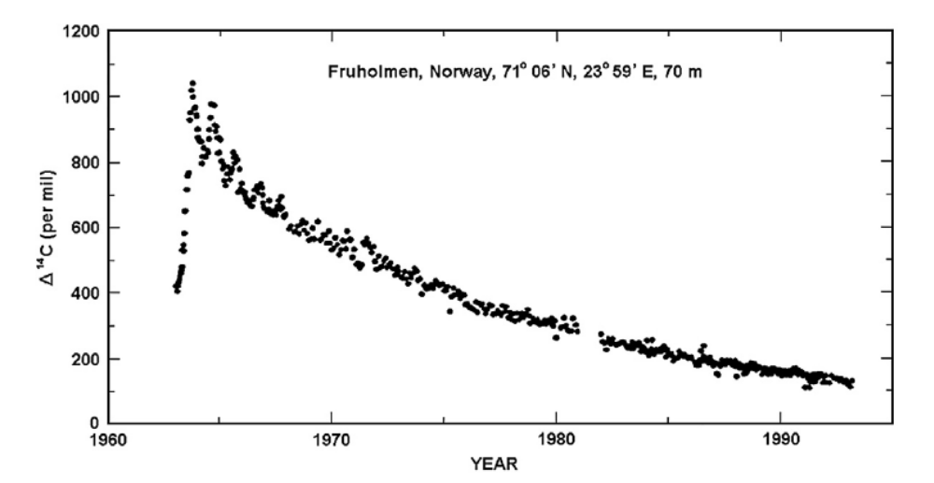
Специфична активност у живим бићима је око 227 Bq/kg
Тестирање нуклеарног оружја допринос ~220 PBq
Нуклеарне централе ~18 TBq/GW_{e} y
Сагоревање фосилних горива доводи до „разблажења“
Данашња специфична активност ¹⁴С је 13,56 rasp min⁻¹ g⁻¹ C

Slide 14
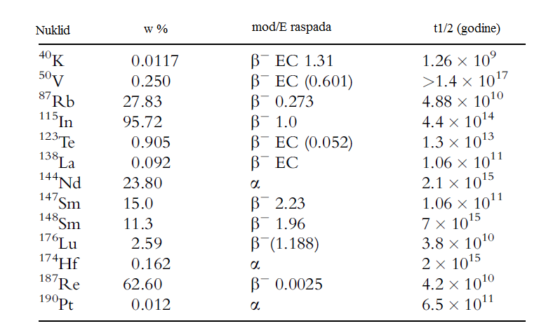
Примордијални радионуклиди
Z<82 (Pb)

Slide 15
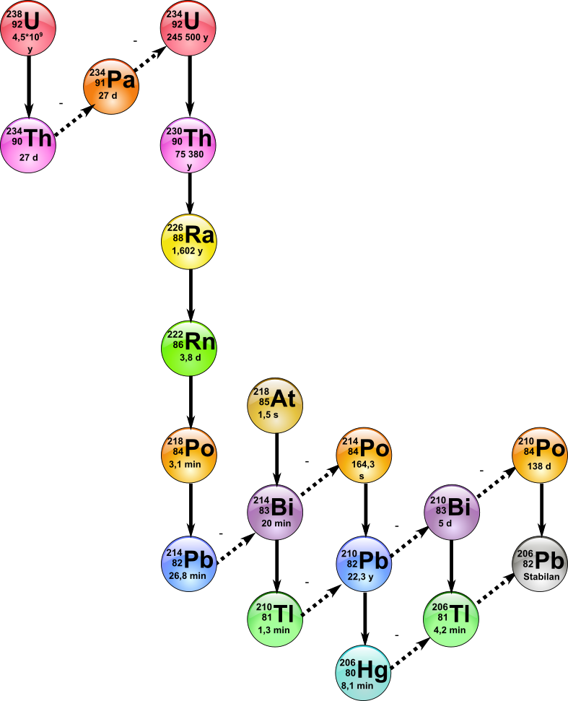
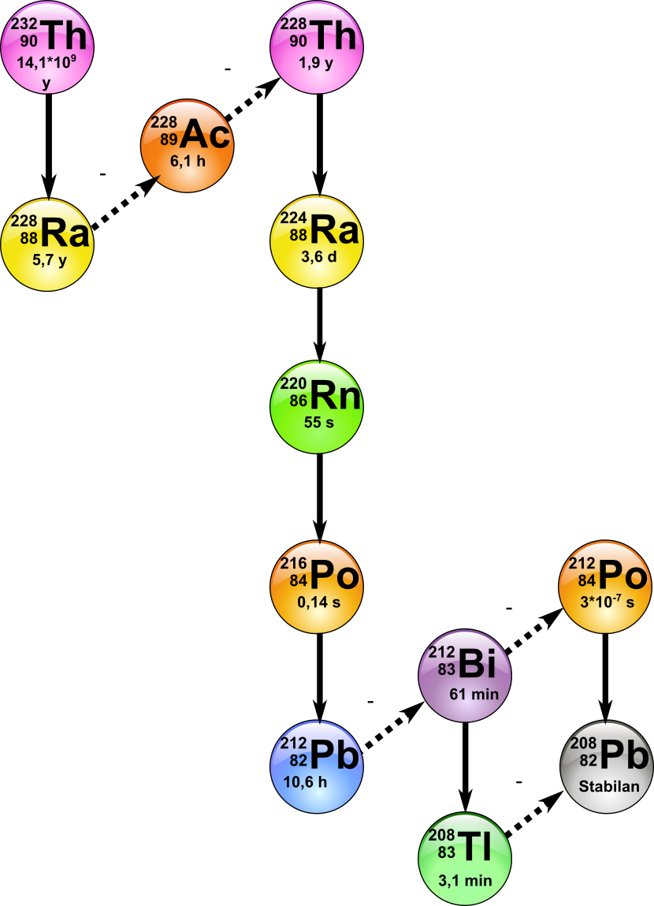
Радиоактивне серије
Торијумова 4n серија
²³⁸U 4n+2 серија

Slide 16
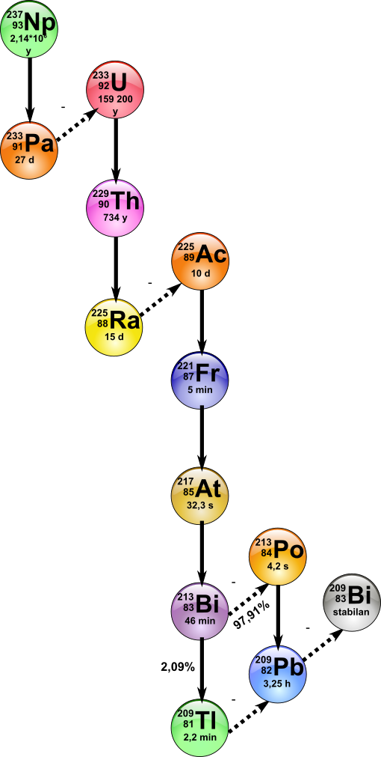
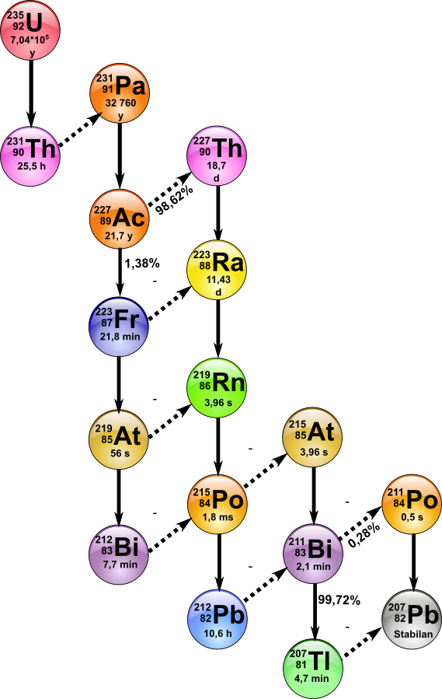
Актинијумова ²³⁵U 4n+3 серија
²³⁷Np 4n+1 серија

Slide 17
Радијум и радон у природи
У минералима уранијума сви чланови радиоактивног низа су у секуларној равнотежи са родоначелником ²³⁸U.
Изотопи радона који потичу из радиоактивних низова „беже“ из минерала и доспевају у ваздух и површинске/подеземне воде.
Уобичајене вредности за А(²²²Rn)
  у површинским водама 5-300 kBqm⁻³
  „чесменска вода“ 1 kBqm⁻³
  Ваздух при земљи 1-10 Bqm⁻³
Бање са геотермалном водом
  Baden-Baden 1 MBqm⁻³ у ваздуху
  Joachimstahl 10-15 MBqm⁻³ у води

Slide 18
Скандинавске земље- посебно Шведска
  У ваздуху изнад депозита уранијумом богатих шкриљаца око 1 MBqm⁻³
  50 % кућа А(²²²Rn)=70-200 Bqm⁻³
  40000 кућа су „радонске куће“
Нуспроизвод у процесу производње фосфатних ђубрива из апатита – гипс садржи сав радијум из апатита (max у Немачкој 500 Bq/kg
Већина грађевинског материјала садржи уранијум тако да се у стамбеним просторијама радон континуално емитује.
  Вредности <70 Bqm⁻³ ²²²Rn се сматрају безбедним

Slide 19
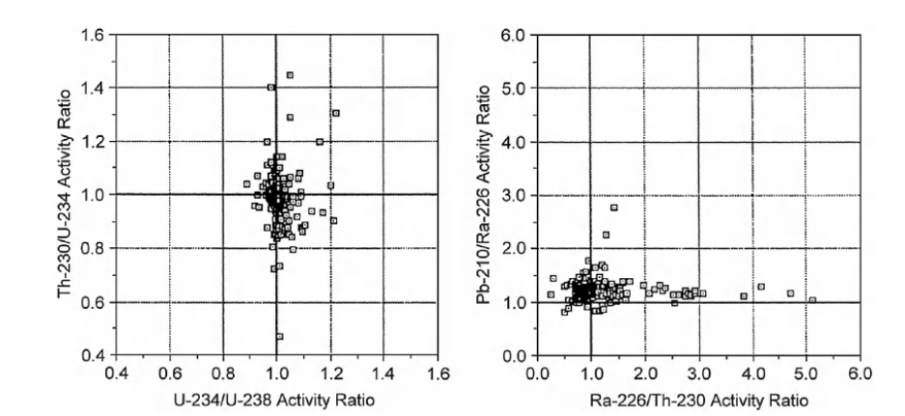
Нарушавање равнотеже
Секуларна равнотежа у минералима уранијума може бити нарушена услед присуства/тока подземних вода.
Уранијум је у природи у облику комплекса лако растворних комплекса UO₂²⁺ - торијум о облику теже растворног Th^{4+ који} се сорбује или преципитира.
Услед тога је нарушен однос активности у низу
А(²³⁸U)/ А(²³⁴U) ≠1
Из одступања овог односа од 1 може се закључивати о времену издвајања ²³⁸U од остатка ланца/миграцији чланова низа

Slide 20
дАтирање на основу радиоактивног распада
1907 Boltwood на основу распада у серији ²³⁸U и ²³²Th израчунао старост уранијумових и торијумових минерала
¹⁴C -датирање материјала биолошког порекла- археолошка старост
³H – кружење воде у геосфери
⁴⁰K/⁴⁰Ar –старост магматских стена
⁸⁷Rb/⁸⁷Sr – старост метаморфних и седиментних стена
¹⁴⁷Sm/¹⁴³Nd –старост силикатних фосфатних и карбонатних минерала
¹⁸⁷Re/¹⁸⁷Os старост метеорита

Slide 21

Датирање помоћу ¹⁴C – археолошко датирање
1949. W. Libby – датирање на основу ¹⁴С
Претпоставке
  Космогени ¹⁴С се поизводи константном брзином
  Количина атропогеног ¹⁴С је много мања од количине космогеног
  После смрти живог организма не долази до размене ¹⁴С са околином
Специфична активност ¹⁴С у свом живом свету је 14 распада min⁻¹g⁻¹
$$A_{sp}({}_{}^{14}{C)={A_{sp}^{0}({}_{}^{14}{C)}e}^{−\frac{ln2∙t}{t_{1/2}}}}$$
$$t\left(god\right)=\frac{t_{1/2}}{ln2}\left(lnA_{sp}^{0}({}_{}^{14}{C)}−lnA_{sp}^{}({}_{}^{14}{C)}\right)$$

Slide 22
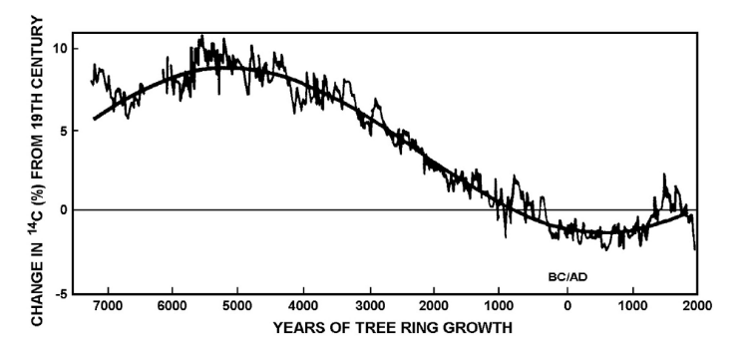

Поступак при мерењу
  Угљеник се преводи у CO₂ који се користи као пуњење за ГМ цев
  Преводи се у метан и мери у пропорционалним бројачима
Временски опсег у ком се метода може користити је 300 до 50000 година (грешка 10-100 година)
Корекције:
  На фаворизовано усвајање лаког ¹²С угљеника од стране биљака
  $$N{\left({}_{}^{14}C\right)}_{cor}=N\left({}_{}^{14}C\right)\left\{1−2\left(δ\left({}_{}^{13}C\right)+25\right)/1000\right\}$$
  δ(¹³C) за живу материју је -35 до -20
  На одступања од константности брзине производње
Seuqoia gigantean
Садржај ¹⁴С

Slide 23
Неке од успешних примена
  Трајање леденог покривача у Северној Америци – датирање узорака дрвета је показало да се лед повукао пре око 11000, а не пре 35000
  година
  Старост мумија
  Старост свитака са Мртвог мора
  Стећци из Карнака, Енглеска

Slide 24

⁴⁰K/⁴⁰Ar метод
t_{1/2} (⁴⁰K)= 1,28∙10⁹ година
${}_{}^{40}{K\underset{→}{EZ 10,7\%}{}_{}^{40}{Ar }}$ (99,6% у природном аргону)
${}_{}^{40}{K\underset{→}{β^{−} 89,3\%}{}_{}^{40}{Ca }}$ (96,8% у природном калцијуму)
λ_{EZ} = 5,78∙10⁻¹¹ y⁻¹
$$t=\frac{1}{λ_{uk}}ln\left[\frac{N({}_{}^{40}{Ar})}{0,107N({}_{}^{40}{K)}}+1\right]$$
Иницијално присутни ⁴⁰Ar?
$$N\left({}_{}^{40}{Ar}\right)=N{\left({}_{}^{40}{Ar}\right)}_{in}+\frac{λ_{EC}}{λ_{uk}}\left[N\left({}_{}^{40}K\right)\left(e^{λt}−1\right)\right]$$

Slide 25
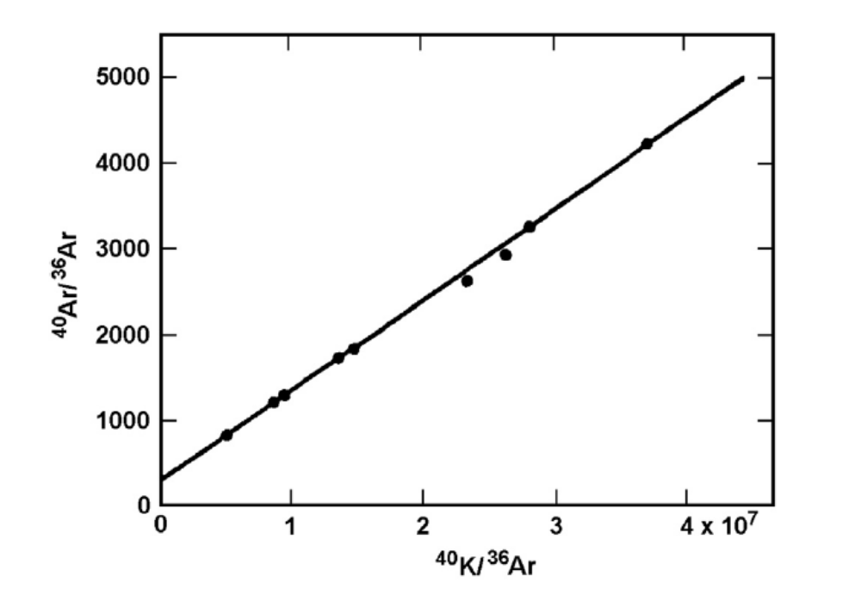

N(⁴⁰Ar)_{in} =? t=?
$$\frac{N\left({}_{}^{40}{Ar}\right)}{N\left({}_{}^{36}{Ar}\right)}={\left[\frac{N\left({}_{}^{40}{Ar}\right)}{N\left({}_{}^{36}{Ar}\right)}\right]}_{in}+\frac{λ_{EC}}{λ_{uk}}\left[\frac{N\left({}_{}^{40}K\right)}{N\left({}_{}^{36}{Ar}\right)}\left(e^{λt}−1\right)\right]$$

Slide 26

⁸⁷Rb/⁸⁷Sr метод
${}_{}^{87}{Rb\underset{→}{β^{−}}}{}_{}^{87}{Sr}$ (7% у природном стронцијуму)
t_{1/2}=4,8∙10¹⁰ y
Сличан принцип као за ⁴⁰K/⁴⁰Ar.
Нерадиогени стандард ⁸⁶Sr

Slide 27

Датирање базирано на распаду ²³⁸U
Преко емисије ⁴He
$${N\left({}_{}^{238}U\right)}_{0}−N\left({}_{}^{238}U\right)=\frac{N\left({}_{}^{4}{He}\right)}{8}$$
Преко односа $N\left({}_{}^{238}U\right)$/$N\left({}_{}^{206}{Pb}\right)$
$$t=\frac{1}{λ_{}}ln\left[\frac{N({}_{}^{238}U)}{N({}_{}^{206}{Pb)}}+1\right]$$
Комбинација $N\left({}_{}^{238}U\right)$/$N\left({}_{}^{206}{Pb}\right)$ и $N\left({}_{}^{235}U\right)$/$N\left({}_{}^{207}{Pb}\right)$
$$\frac{N\left({}_{}^{207}{Pb}\right)}{N\left({}_{}^{206}{Pb}\right)}=\frac{1}{138}\left[\frac{\left(e^{λ_{235U}t}−1\right)}{\left(e^{λ_{238U}t}−1\right)}\right]$$

Slide 28
Антропогена радиоактивност
Тестирање нуклеарног оружја
Акциденти у нуклеарним електранама/одлагалиштима
Нуклеарне електране
Ослобађање из одлагалишта радиоактивног отпада у океанима

Slide 29
Тестирање нуклеарног оружја до 1963. године
  Ослобођено 2∙10²⁰ Bq фисионих производа
  Већина се задржала у тропосфери око 30 дана да би са падавинама доспела до земље и водених површина
  Мањи део у стратосфери (3-24 месеца)
  Од тога су данс преостали само радионуклиди ⁹⁰Sr, ¹³⁷Cs, ²³⁹Pu
Акциденти у нуклеарним постојењима
  1957. Winscale реактор, Велика Британија – паљење графита који је служио као модератор
    Ослобођено: 700 TBq ¹³¹I, 20 TBq ¹³⁷Cs, 3 TBq ⁸⁹Sr и 0.3 TBq ⁹⁰Sr
    Укупна ослобођена активност у ваздуху 20 kBq/m³
  1957. експлозија у складишту ислуженог реакторског горива код Свердловска СССР (реакција нитрата и органског материјала)
    Контаминација подручја од 1600 km² 2∙10⁸ Bq/m2
    Подручје је и даље контаминирано

Slide 30
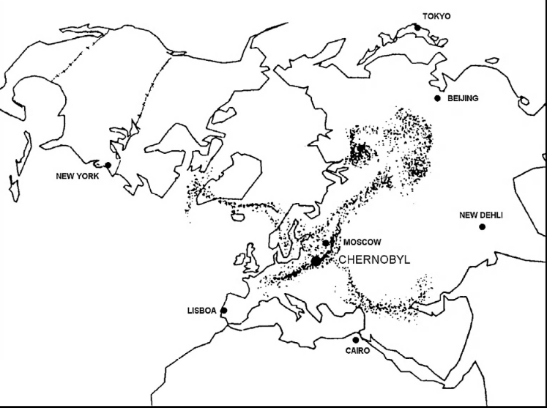
1979. делимично топљење језгра реактора, острво Три миље, Harrisburg, Pennsylvania. USA
  Већина фисионих производа остала у згради реактора.
  У ваздух емитовани Xe, Kr и 1TBq ¹³¹I
1986. Чернобиљ, СССР (данашња Украјина)
  Током неколико дана велика количина фисионих производа емитована у атмосферу ~5200 PBq
  Радиоактивни облак је захватио већи део Европе

Slide 31
2011. Фукушима, Јапан.
  Око 900 PBq испуштено у море. Мањи део земљишта контаминиран
Цурење радиоактивног отпада из одлагалишта на дну океана

